Slide 1
CHÀO MỪNG CÁC EM ĐẾN VỚI BÀI GIẢNG HÔM NAY.

Slide 2
BÀI TOÁN MỞ ĐẦU
Bác Hưng muốn gửi tiết kiệm 300 triệu đồng kì hạn 12 tháng. Dựa vào bảng lãi suất mà các ngân hàng công bố tại thời điểm hiện tại, hãy tính số tiển lãi mà bác Hưng nhận được khi gửi cho mỗi ngân hàng. Từ đó tư vấn ngân hàng gửi tiết kiệm cho bác Hưng (giả sử uy tín và chất lượng dịch vụ của các ngân hàng là như nhau).

Slide 3
Bảng lãi suất các ngân hàng công bố tại thời điểm hiện tại (ngày 8/2/2023) như sau:

Slide 4
HOẠT ĐỘNG CÁ NHÂN TRẢ LỜI CÂU HỎI
1. Làm thế nào để tính tiền lãi sau 12 tháng?
2. Làm thế nào để tính xem gửi ngân hàng nào nhận được tiền lãi nhiều nhất?
1. Số tiền lãi = Số tiền gốc x Mức lãi suất của mỗi ngân hàng
2. Trong lãi suất gửi tiết kiệm 12 tháng của các ngân hàng sẽ tư vấn lựa chọn ngân hàng có lãi suất lớn nhất vì sẽ nhận được số tiền lãi lớn nhất

Slide 5
CÔNG THỨC LÃI KÉP

Slide 6




NỘI DUNG BÀI HỌC
Bài toán gửi tiết kiệm có kỳ hạn
Áp dụng vào thực hiện các dự án

Slide 7
Tính số tiền người đó nhận sau 1 tháng.
Tính số tiền người đó nhận sau 2 tháng.
Tính số tiền người đó nhận sau 3 tháng.
Đưa ra công thức tính số tiền người đó nhận sau n tháng.
HĐ. Bài toán gửi tiết kiệm có kỳ hạn
Ngân hàng thường tính lãi suất cho khách hàng theo thể thức lãi kép theo định kỳ, tức là nếu đến kì hạn người gửi không rút lãi ra thì tiền lãi được tính vào tiền vốn của kì kế tiếp. Một người gửi vào ngân hàng P đồng, với lãi suất hàng tháng là r (ở đây r được biểu thị dưới dạng số thập phân).
Tính số tiền người đó nhận sau 1 tháng.
Tính số tiền người đó nhận sau 2 tháng.
Tính số tiền người đó nhận sau 3 tháng.
Đưa ra công thức tính số tiền người đó nhận sau n tháng.
Bài giải
Số tiền người đó nhận sau 1 tháng:
Số tiền người đó nhận sau 2 tháng:
Số tiền người đó nhận sau 3 tháng:
Công thức tính số tiền người đó nhận sau n tháng:
A₁ = P + P.r = P(1 + r)
A₂ = P(1 + r) + P(1 + r).r = P(1 + r)²
A₃ = P(1 + r)² + P(1 + r)² . r = P(1 + r)³
A_{n} = P(1 + r)^{n}

Slide 8
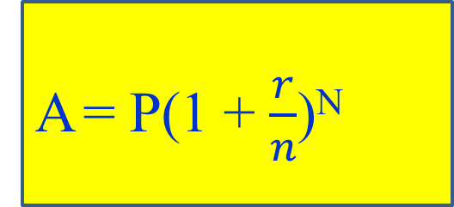
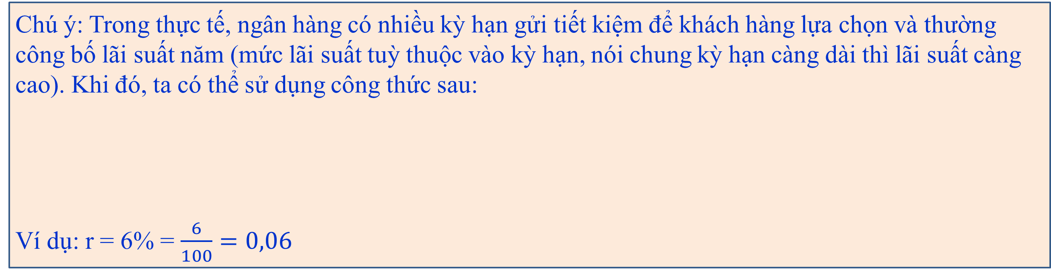
Chú ý: Trong thực tế, ngân hàng có nhiều kỳ hạn gửi tiết kiệm để khách hàng lựa chọn và thường công bố lãi suất năm (mức lãi suất tuỳ thuộc vào kỳ hạn, nói chung kỳ hạn càng dài thì lãi suất càng cao). Khi đó, ta có thể sử dụng công thức sau:
Ví dụ: r = 6% = $\frac{6}{100}=0,06$
A = P(1 + $\frac{r}{n}$)^{N}

Slide 9
Áp dụng vào thực hiện các dự án
Dự án 1. Bác Hưng muốn gửi tiết kiệm 300 triệu đồng kì hạn 12 tháng. Dựa vào bảng lãi suất mà các ngân hàng công bố tại thời điểm hiện tại, hãy tính số tiển lãi mà bác Hưng nhận được khi gửi cho mỗi ngân hàng. Từ đó tư vấn ngân hàng gửi tiết kiệm cho bác Hưng (giả sử uy tín và chất lượng dịch vụ của các ngân hàng là như nhau).
Dự án 2. Bác Hương có 250 triệu đồng muốn gửi tiết kiệm ở một ngân hàng và hai năm sau mới có nhu cầu sử dụng số tiền này. Dựa vào bảng lãi suất mà ngân hàng công bố tại thời điểm hiện tại, hãy tư vấn cho bác Hương phương án gửi tiết kiệm để số tiển lãi thu được sau hai năm gửi tiết kiệm là lớn nhất.
Ở đây, giả sử các lãi suất đã công bố là không thay đổi trong suốt quá trình bác Hương gửi tiết kiệm.

Slide 10
Bảng lãi suất các ngân hàng công bố tại thời điểm hiện tại (ngày 8/2/2023) như sau:

Slide 11
NHIỆM VỤ HỌC TẬP
Nhóm 1,2: Thực hiện Dự án 1,
Nhóm 3,4: Thực hiện Dự án 2
Đại diện nhóm trình bày kết quả trước cả lớp

Slide 12
Dự án 1. Giải:
Số tiền lãi mà bác Hưng nhận được khi gửi cho mỗi ngân hàng:
Ngân hàng VPBank: 300 . 9,3% = 27,9 (triệu đồng)
Ngân hàng SCB: A = 300 . 9,95% = 29,85 (triệu đồng)
Ngân hàng MSB: 300 . 9,8% = 29,4 (triệu đồng)
Ngân hàng TECHCOMBANK: 300 . 9,5% = 28,5 (triệu đồng)
Ngân hàng OCB: 300 . 9,3% = 27,9 (triệu đồng)
Ngân hàng SACOMBANK: 300 . 9,1% = 27,3 (triệu đồng)
Ngân hàng AGRIBANK: 300 . 7,4% = 22,2 (triệu đồng)
......

Slide 13
Dựa án 2.
Lời giải:
Dựa vào bảng lãi suất mà ngân hàng công bố tại thời điểm hiện tại, ta thấy ngân hàng SCB có lãi suất lớn nhất.
Để số tiền lãi thu được sau hai năm gửi tiết kiệm là lớn nhất, bác Hương nên gửi tiết kiệm theo hình thức lãi kép.

Slide 14
VẬN DỤNG
Bài toán: Bác Hưng muốn gửi tiết kiệm 300 triệu đồng kì hạn 12 tháng ở ngân hàng SCB (ngân hàng có lãi suất cao nhất 9,95%). Hỏi sau 2 năm bác Hưng nhận được số tiền cả gốc lẫn lãi là bao nhiêu?
Giả sử số vốn không thay đổi và bác Hưng muốn đầu tư để tăng gấp đôi số tiền của mình sau 6 năm. Hỏi lãi suất kép cho khoản đầu tư đó phải là bao nhiêu?
HOẠT ĐỘNG NHÓM (2 bàn)
Đại diện nhóm trình bày kết quả trước cả lớp

Slide 15
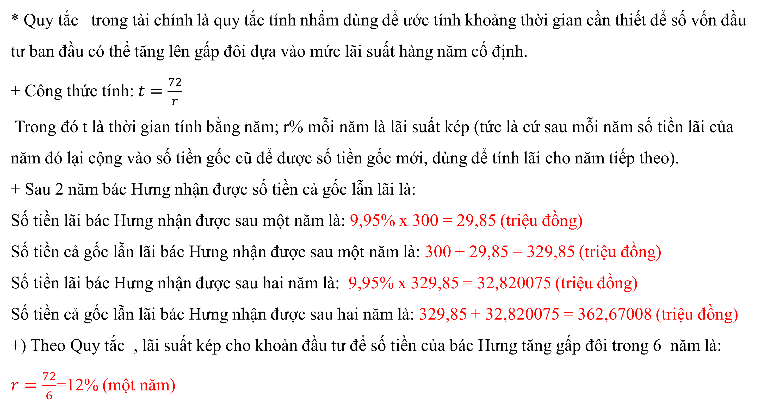
* Quy tắc trong tài chính là quy tắc tính nhẩm dùng để ước tính khoảng thời gian cần thiết để số vốn đầu tư ban đầu có thể tăng lên gấp đôi dựa vào mức lãi suất hàng năm cố định.
+ Công thức tính: $t=\frac{72}{r}$
Trong đó t là thời gian tính bằng năm; r% mỗi năm là lãi suất kép (tức là cứ sau mỗi năm số tiền lãi của năm đó lại cộng vào số tiền gốc cũ để được số tiền gốc mới, dùng để tính lãi cho năm tiếp theo).
+ Sau 2 năm bác Hưng nhận được số tiền cả gốc lẫn lãi là:
Số tiền lãi bác Hưng nhận được sau một năm là: 9,95% x 300 = 29,85 (triệu đồng)
Số tiền cả gốc lẫn lãi bác Hưng nhận được sau một năm là: 300 + 29,85 = 329,85 (triệu đồng)
Số tiền lãi bác Hưng nhận được sau hai năm là: 9,95% x 329,85 = 32,820075 (triệu đồng)
Số tiền cả gốc lẫn lãi bác Hưng nhận được sau hai năm là: 329,85 + 32,820075 = 362,67008 (triệu đồng)
+) Theo Quy tắc , lãi suất kép cho khoản đầu tư để số tiền của bác Hưng tăng gấp đôi trong 6 năm là: $r=\frac{72}{6}$=12% (một năm)

Slide 16
HƯỚNG DẪN VỀ NHÀ
1
2
3
Ôn tập và ghi nhớ kiến thức đã học
Làm các bài tập 1.7 ý a,b và 1.8 ý a, SGK trang 13
Tìm hiểu trước nội dung
bài mới

Slide 17


XIN CHÀO TẠM BIỆT VÀ HẸN GẶP LẠI.

